Slide 1
Принципи обраде материјала – Технологија обраде
49, 50 час

Slide 2
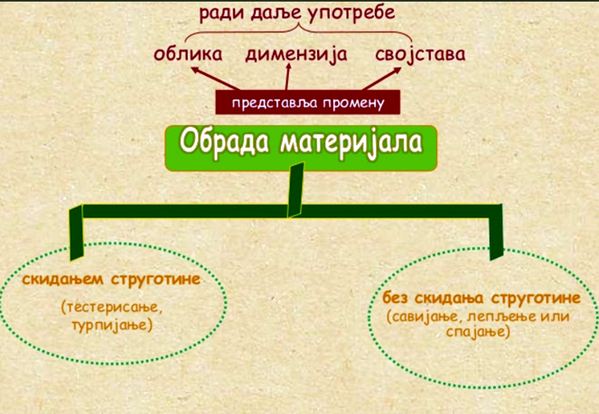
  Принципи обраде материјала – Технологија обраде
Технологија материјала изучава начине на који се могу обрађивати технички материјали. Сви начини обраде техничких материјала се могу поделити на обраду:
резањем (скидање материјала оштрицом)
деформацијом (пресовањем, ковањем, гњечењем)
ливењем у течном стању (метал, стакло, пластика)

Slide 3
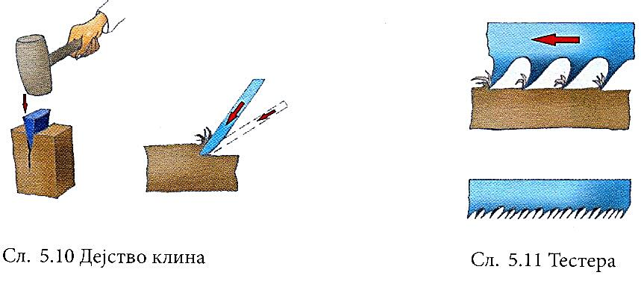
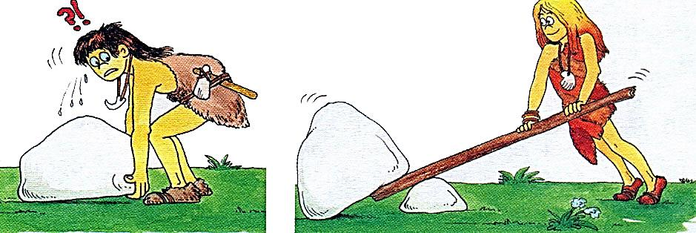
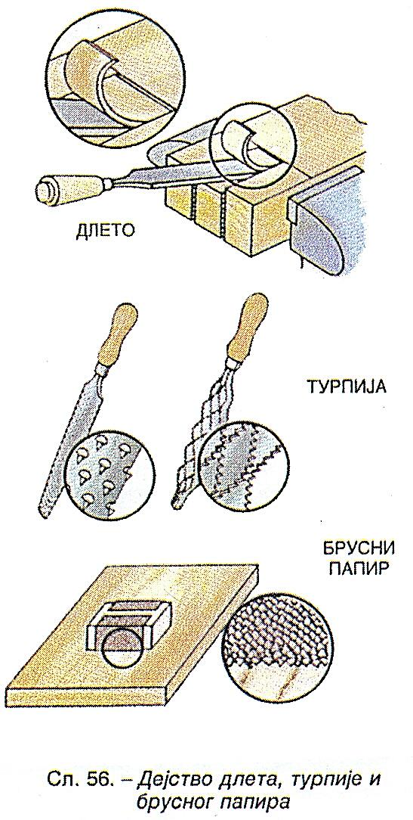

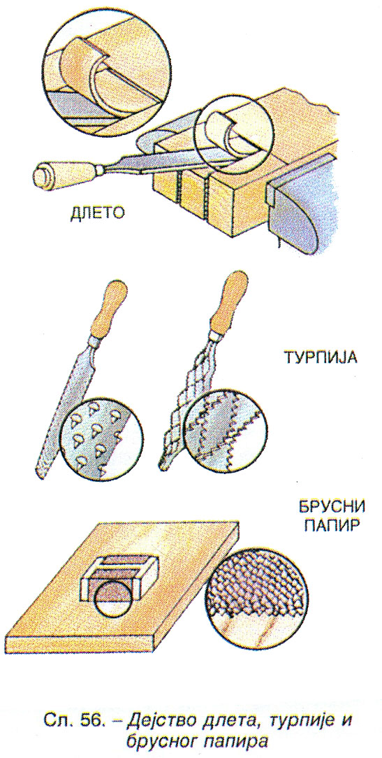
Принципи деловања алата за механичку обраду материјала:
Сл.: Принцип полуге

Slide 4
Особине или својства материјала
Особине или својства материјала опредељују и њихову примену одн. употребу.
Особине материјала:
физичке (проводљивост струје, топлотна и звучна проводљивост, густина, изглед, боја)
хемијске (састав или структура материјала, отпорност према корозији)
механичке (чврстоћа - отпорност материјала на увијање, савијање/извијање и притисак; тврдоћа -отпорност материјала на продирање другог материјала у његов површински слој). Ове две особине проверити на материјалима кроз вежбе.
технолошке (описују начин обраде материјала)

Slide 5
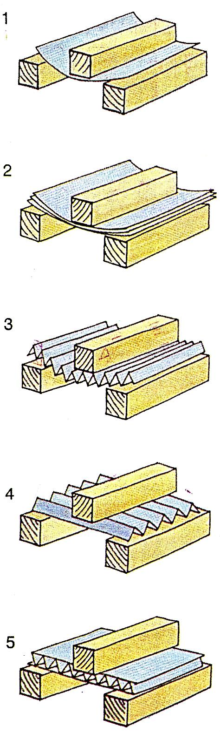
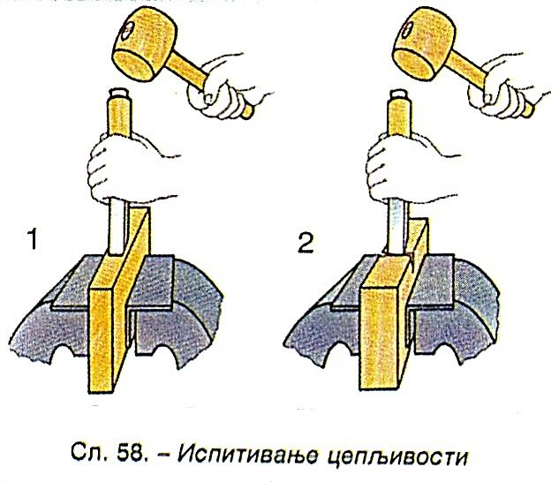

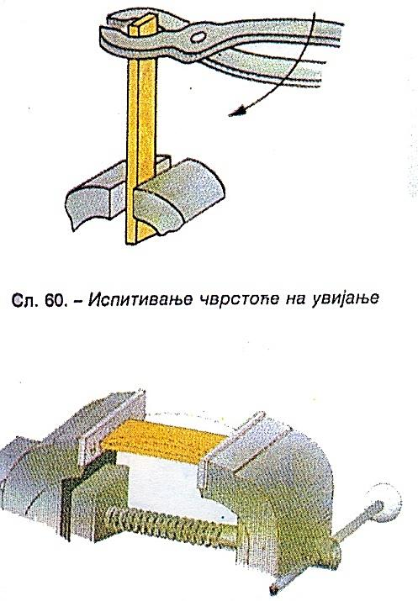
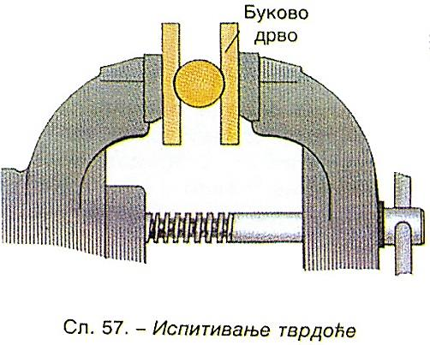
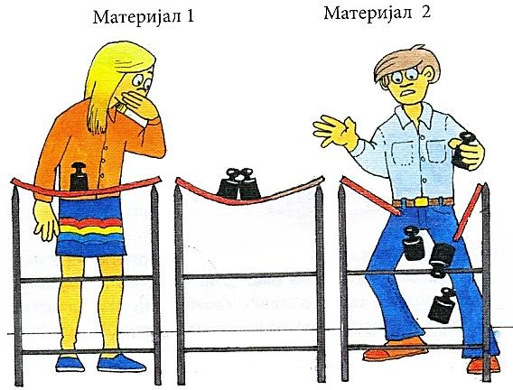
Испитивање материјала
ДЕМОНСТРИРАТИ

Slide 6
  Правилно коришћење прибора и алата при ручној обради материјала
Прибор (помоћни алат) служи за цртање, мерење, контролу, обележавање, придржавање и заштиту материјала бојењем и лакирањем.
Помично мерило са нонијусом
Игла од челика за обележавање на материјалима на којим оловка не оставља траг
Тракасти или преклопни дрвени метар
Оловка за обележавање
Лењир за мерење
Угаоник за контролу
Алат служи за обраду материјала сечењем, тестерисањем, бушењем, брушењем, турпијањем.

Slide 7
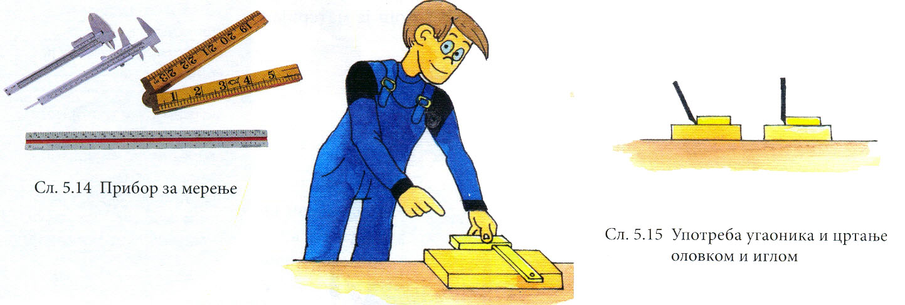
Прибор
Тракасти или преклопни дрвени метар
Помично мерило са нонијусом
Игла од челика за обележавање на материјалима на којим оловка не оставља траг
Оловка за обележавање
Лењир за мерење
Угаоник за контролу

Slide 8
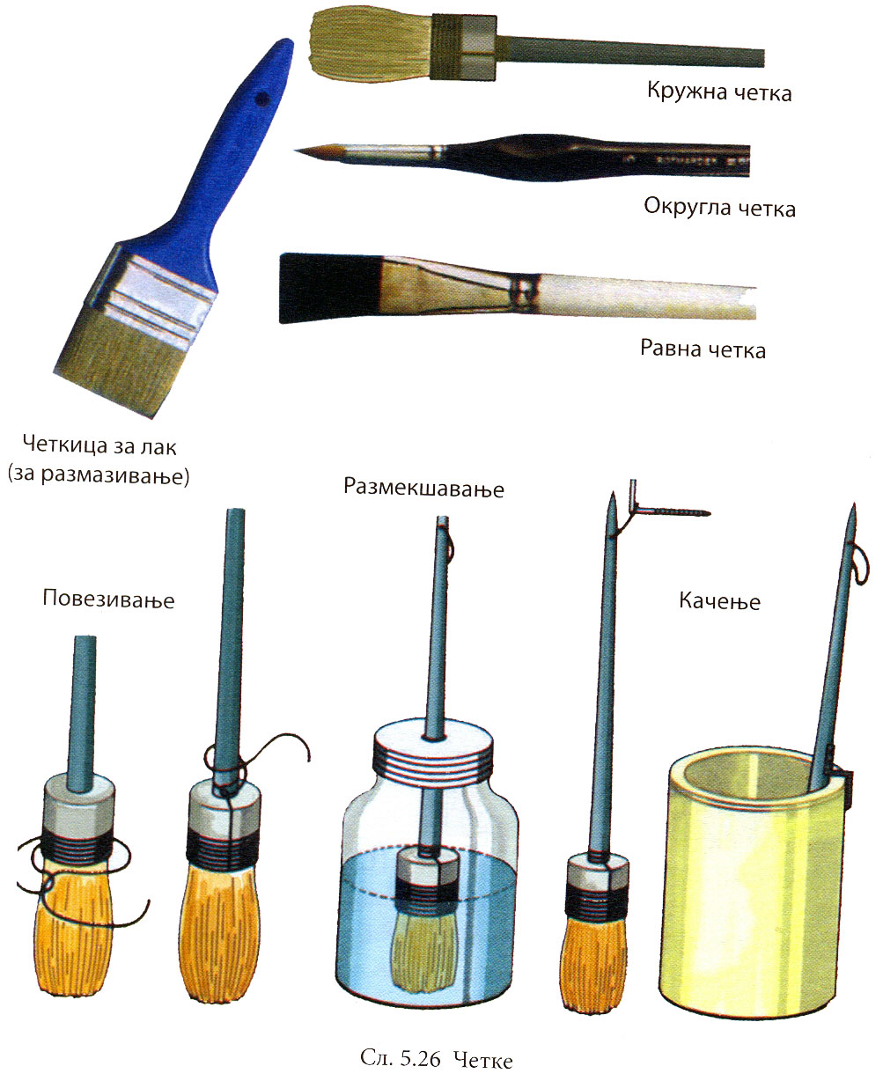
Прибор
Прибор за заштиту бојама и лаковима наших макета и модела

Slide 9
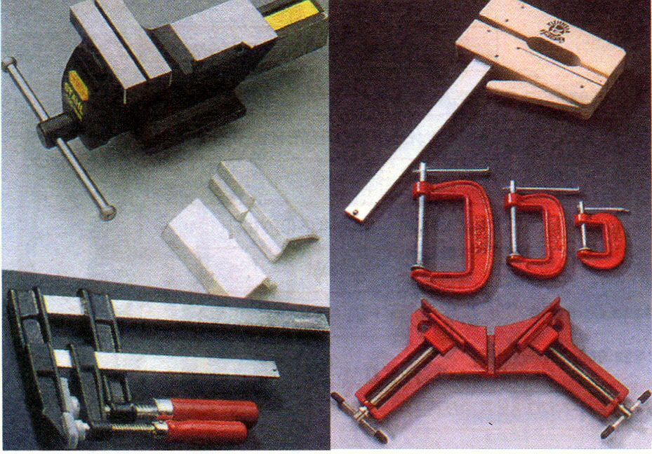
Разне врсте стега за причвршћивање
Прибор

Slide 10
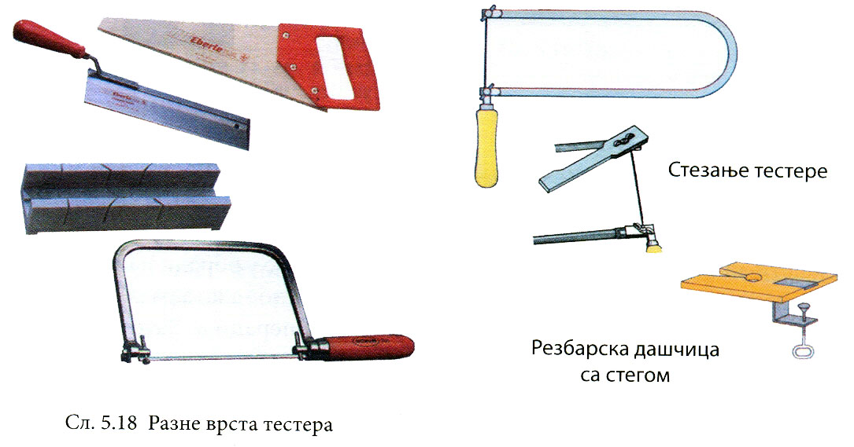
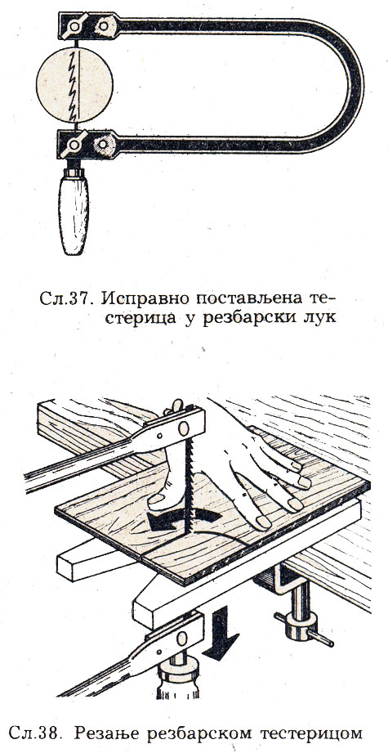
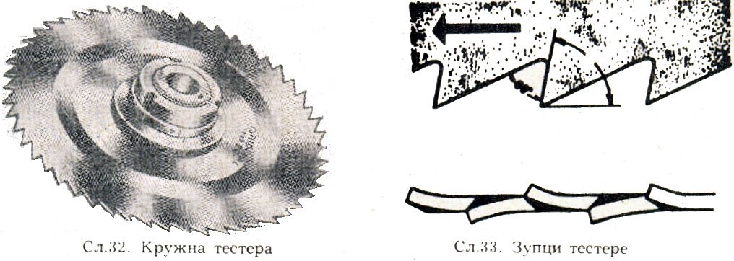
АЛАТ

Slide 11
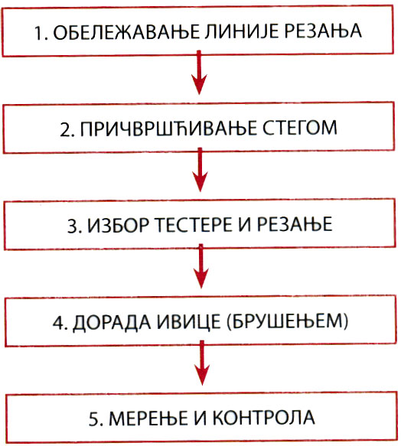
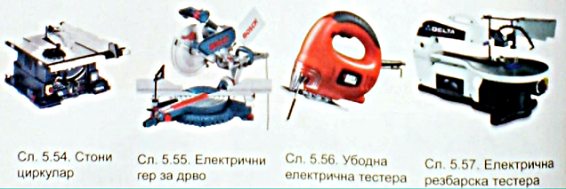
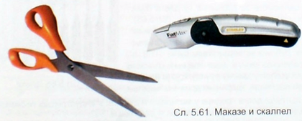
Технологија обраде резањем или Алгоритам резања
Схема.: Алгоритам резања:

Slide 12
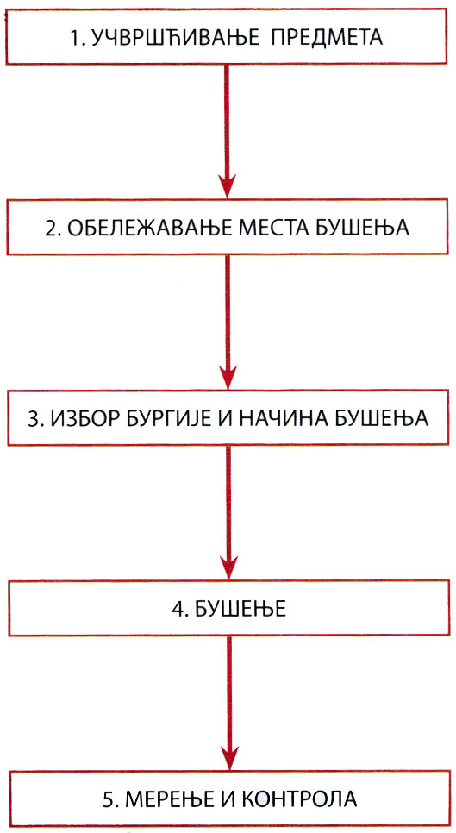
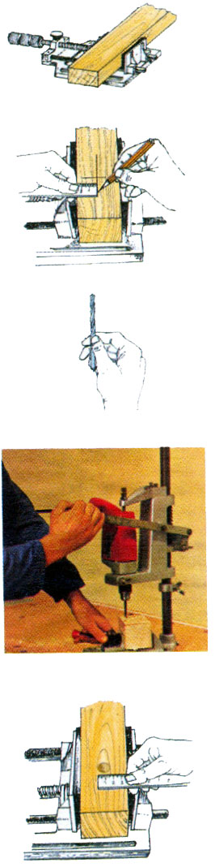
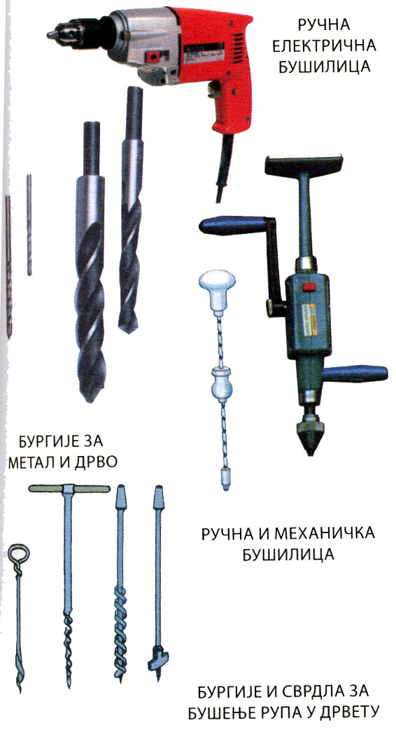
Технологија обраде бушењем

Slide 13

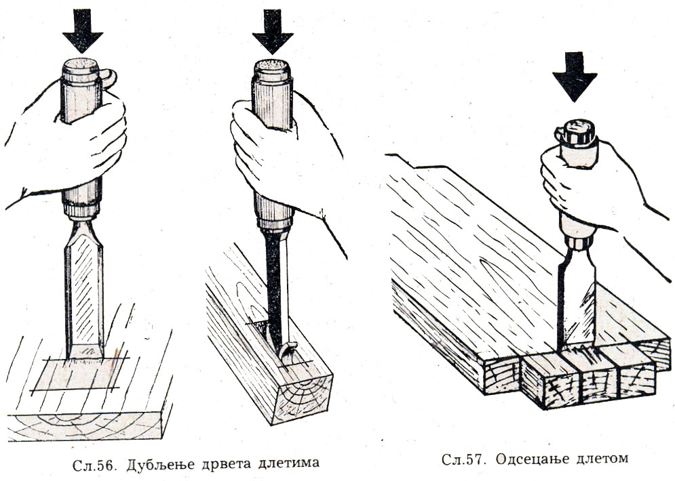
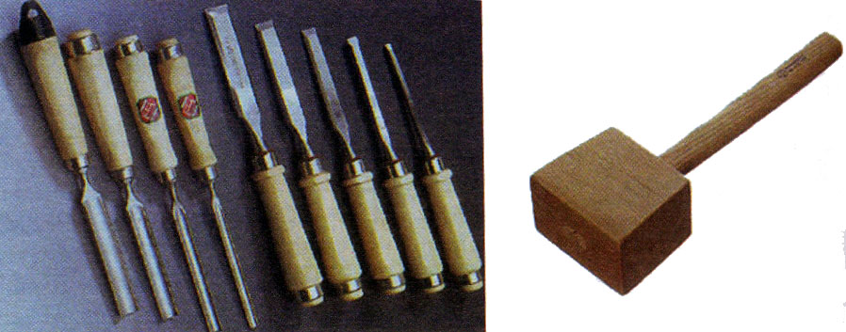
Технологија обраде материјала длетом
Длето се користи уз употребу дрвеног чекића за израду дубореза, жлебова и зуба код зупчастог спајања

Slide 14
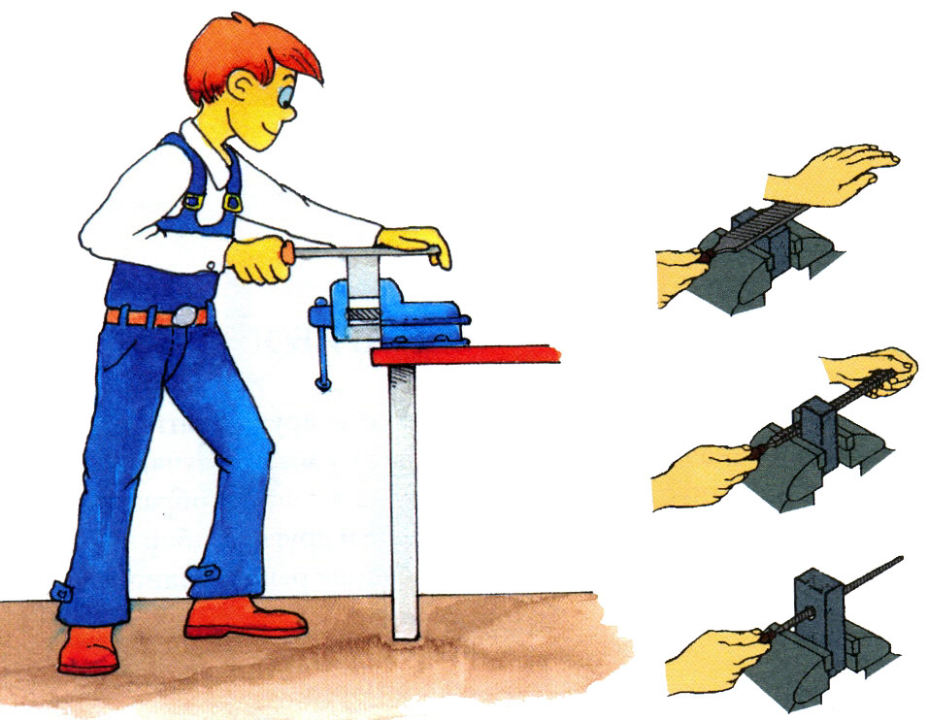
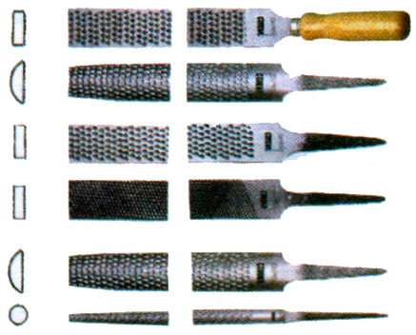
Технологија завршне обраде турпијањем
Користе се за завршну, фину обраду површина, ивица и жлебова. Према намени се деле на турпије за обраду метала и турпије за обраду дрвета (рашпа) и мекших материјала.

Slide 15
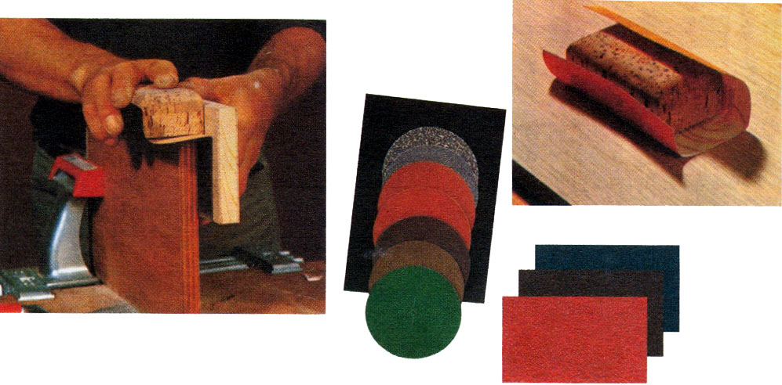
Технологија обраде турпијањем
Брушењем се постиже најфинија завршна површинска обрада материјала. За брушење се користе:
брусни папир
брусно платно
брусне пасте
брусни камен

Slide 16
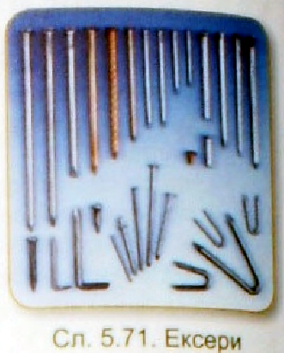
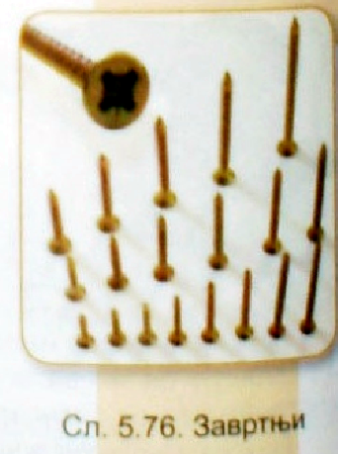
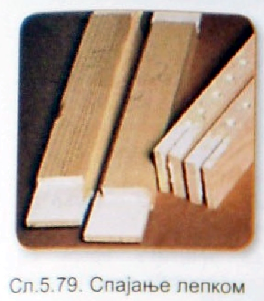
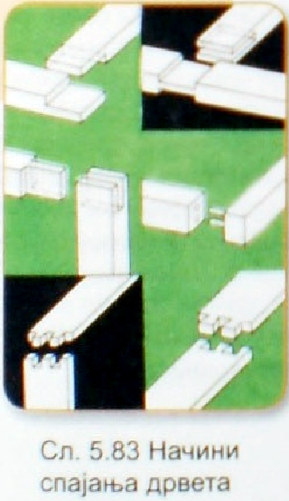
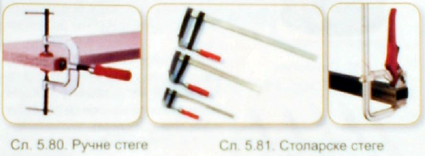
Технологија обраде спајањем

Slide 17
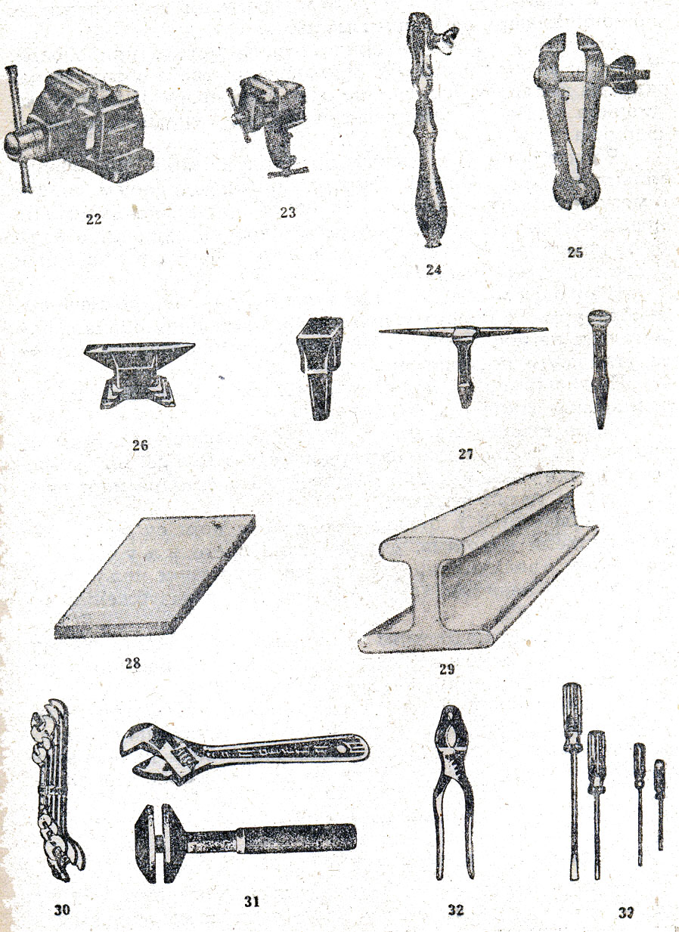
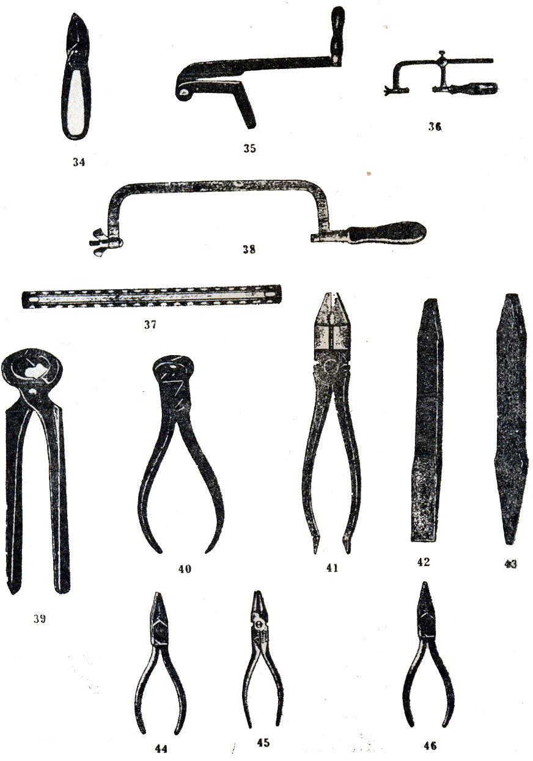

Slide 18
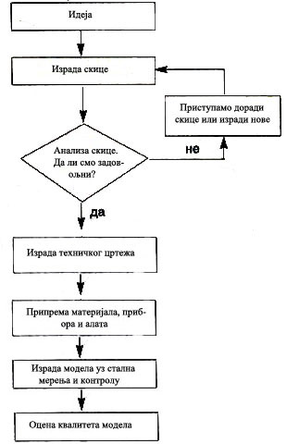
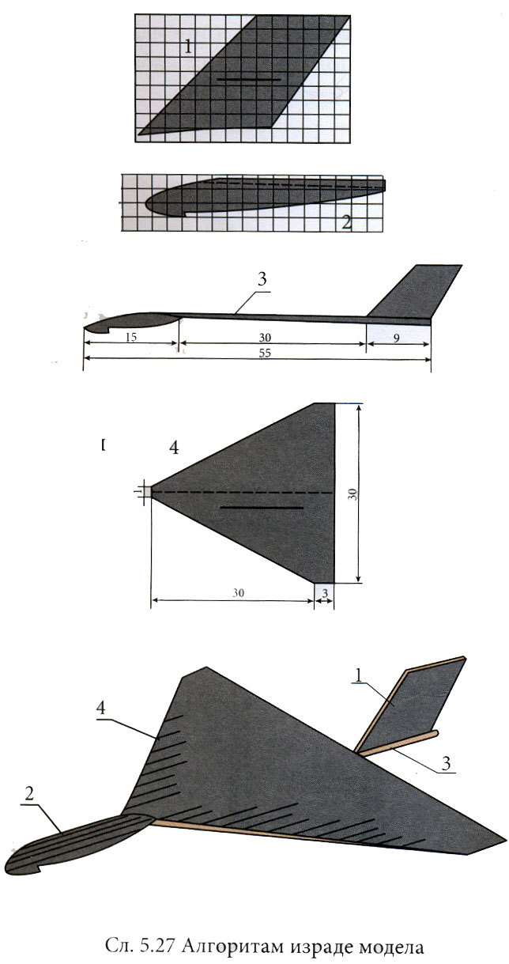
Избор материјала, алата и редослед операција при изради модела и макета

Slide 19
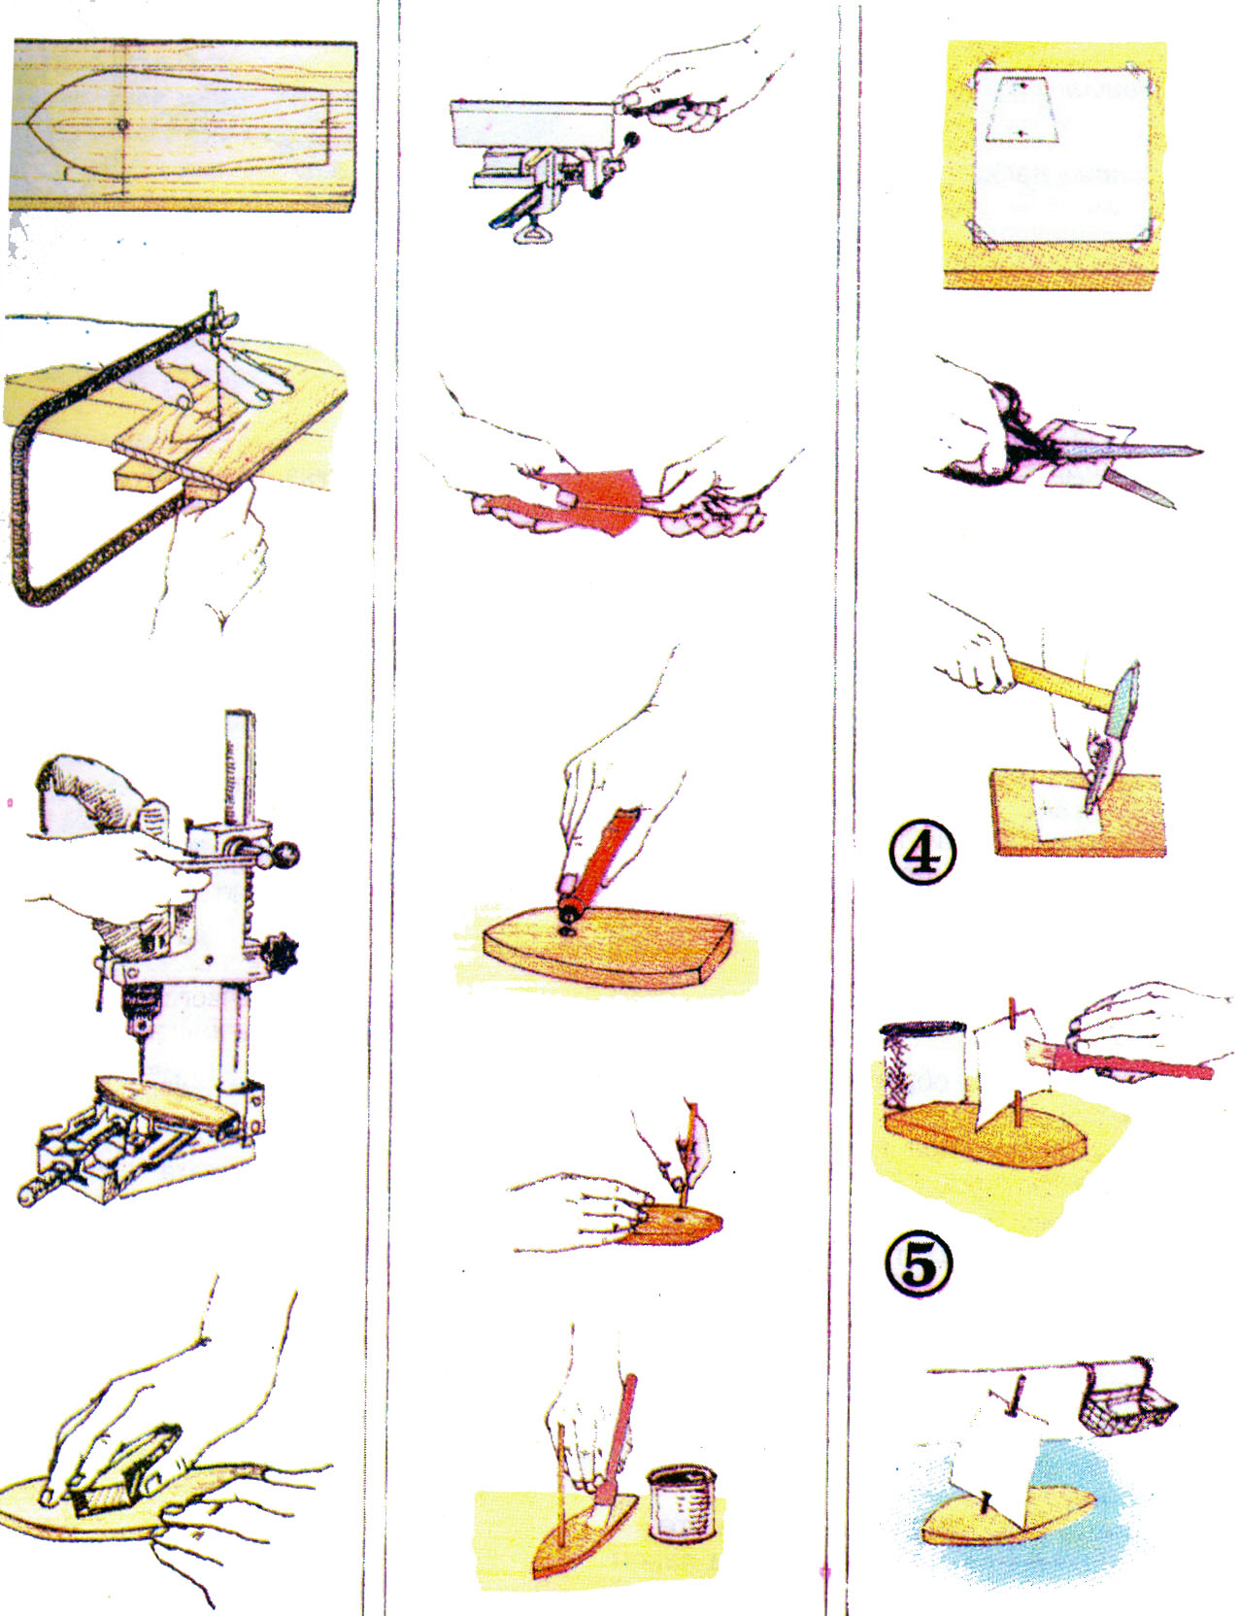
Дајте текстом алгоритам израде модела авиона са слике.

Slide 20
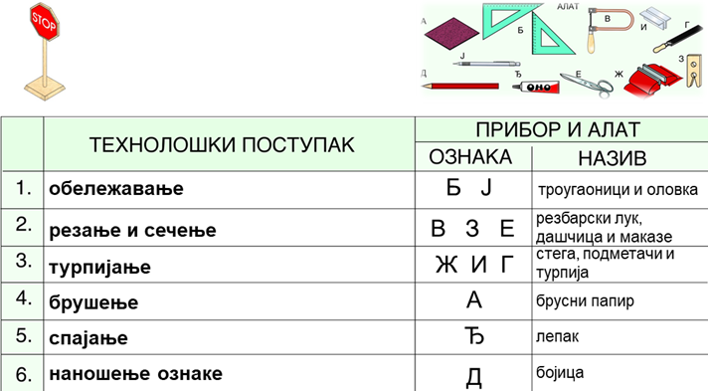
Технологија обраде дрвета

Slide 21
Рециклажа материјала и заштита животне средине
Под рециклажом подразумевамо враћање искоришћеног материјала у прераду, како би се поново добио производ спреман за употребу (хартија, пластични материјали, стаклене боце...).
Ознака "за рециклажу" је у облику бесконачне петље, по Аугусту Мобиусу, зове се Мобиусова петља и асоцира на бескрајну траку, што опет говори о великом броју поновне рециклаже материјала, амбалаже који на себи носи овај знак.

Slide 22
Заштита на раду:
Кабинети морају бити простарни, осветљени и проветрени
Електрична и водоводна инсталација исправна
Машине и алати исправни и сигурни за рад
Тело и руке даље од оштрих алата
Приликом резања, дубљења, турпијања, бушења, брушења материјал треба бити добро учвршћен у стеги
Чекићи и турпије требају имати углављене дршке
Алат употребљавати само за оне сврхе за које је намењен
Електричну бушилицу и друге електричне машине не треба користити без присуства и дозволе наставника
Рад треба обављати у одговарајућем оделу
Рукави треба да су закопчани или на други начин приљубљени уз руку
Девојчице требају имати повезану косу

